Slide 1
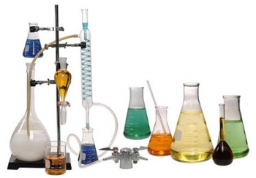
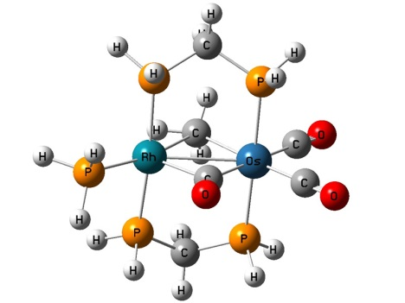
KIMYO
9-sinf
3-amaliy ish
“Metallar” mavzusi bo‘yicha tajribaviy masalalar yechish

Slide 2
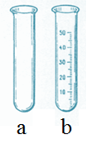
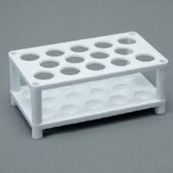
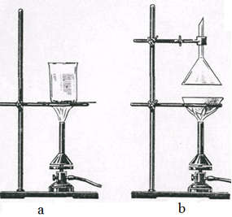
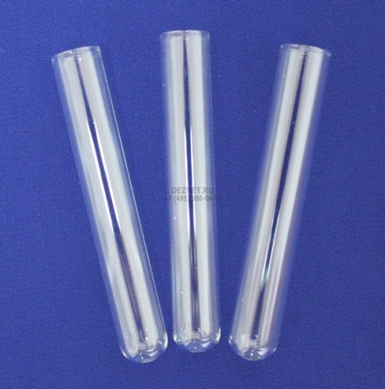
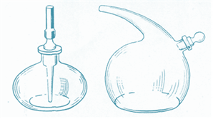
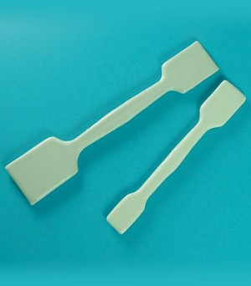
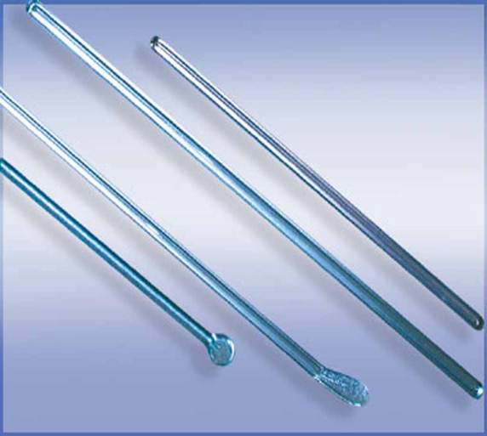
Kerakli jihozlar:
probirkalar
spirt lampasi yoki
probirka qizdirgich
tomizgichlar

Slide 3
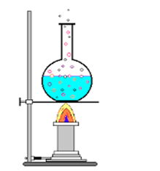
Kerakli moddalar
Tuzlar - NaCl, Na₂CO₃, NaNO₃, KCl, K₂CO₃, CaCO₃, CaCl₂, CaHCO₃, AgNO₃
Ishqorlar eritmasi- NaOH KOH Ca(OH)₂
Kislota – HCl
Gaz-CO₂
Suv-H₂O
fenolftalein
metil zarg‘aldog‘i
lakmus
indekatorlar

Slide 4
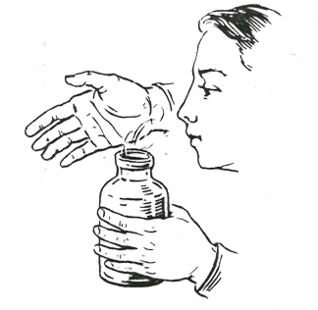
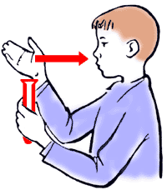
Xavfsizlik texnikasi
Ajralib chiqayotgan gazni idishning ustiga engashib hidlash mumkin emas. Gaz yoki suyuqlikning hidini bilish uchun idish tomonidan ehtiyotlik bilan kaftning yengil xarakati yordamida havo oqimini burunga yuborish kerak.

Slide 5
Xavfsizlik texnikasi
Yuzga yoki kiyimlarga modda sachramasligi uchun reaktivlar quyish vaqtida idish ustiga egilmaslik kerak.
Idishda qizdirilayotgan suyuqlik ustiga egilish mumkin emas. Suyuqlik sachrab ketishi mumkin.
Probirkadagi suyuqlikni qizdirishda uning og‘zini o‘quvchi o‘ziga va oldidagilarga qaratmasligi kerak.
Qizib turgan probirkani sovuq suvga tushirmaslik lozim.

Slide 6
Mustaqil ish №1
1.To‘rtta raqamlangan probirkada:
a) NaCl;
b) NaOH;
c) Na₂CO₃;
d) NaNO₃ berilgan.
Quyidagi reaktivlardan foydalanib, qaysi probirkada qanday tuz borligini aniqlang:
HCl, indikator, AgNO₃

Slide 7
Mustaqil ish №2
a) NaCl+AgNO3=NaCl+ AgNO3
b) NaOH+lakmus= ko`k
c) Na₂CO₃+2HCl=2NaCl+CO2+H2O
d) NaNO₃
NaNO₃ + Cu + H₂SO₄ = NO₂ + СuSO₄ + H₂O

Slide 8
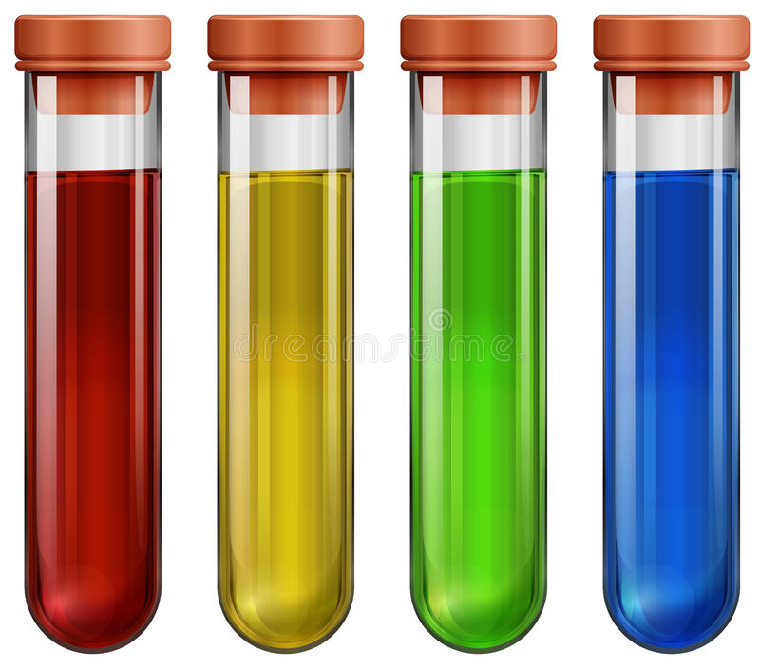
Mustaqil ish №2 To‘rtta raqamlangan probirkada
a) KCl;
b) K₂CO₃;
c) CaCO₃;
d) CaCl₂ berilgan.
Qaysi probirkada qanday tuz berilganligini aniqlang.
Aniqlash uchun reaktivlar: H₂O, HCl

Slide 9
Mustaqil ish №2
a) KCl+H2O=?
b) K₂CO₃+2HCl=2KCl+CO2+H2O
c) CaCO₃+2HCl=CaCl2+CO2+H2O
d) CaCl₂ +H2O =?

Slide 10
Mustaqil ish №2
Tuzlarga suv quyildi (c) probirkadagi tuz erimadi, demak bu pobirkada CaCO3 bor ekan. (b) probirkada K₂CO₃ tuzi bor ekan.
K₂CO₃ tuzi suvda yaxshi eriydi. Karbonat tuzlari kislotalar bilan ta’sirlashib CO2 gazini ajratadi.
b) K₂CO₃+2HCl=2KCl+CO2+H2O
c) CaCO₃+2HCl=CaCl2+CO2+H2O

Slide 11
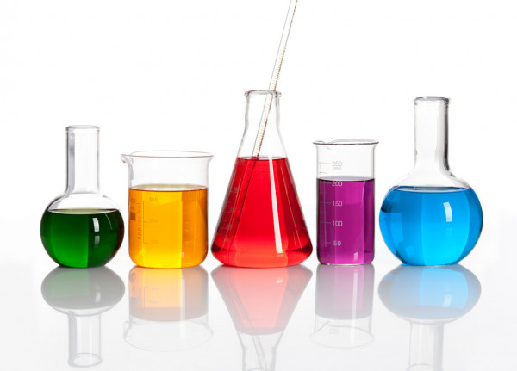
Mustaqil ish № 3
Sizga berilgan ikkita probirkada rangsiz eritmalarning qaysi biri kaliy gidroksid, qaysi biri kalsiy gidroksid eritmasi ekanligini aniqlang. Aniqlash uchun reaktiv: CO₂

Slide 12
Mustaqil ish № 3
Ikkita probirkadagi rangsiz eritmaga CaCO3 qizdirganda ajralgan CO2 gazni yuborganda kalsiy gidroksid eritmasida oq chokma hosil bo‘ldi, demak bu eritma kalsiy gidroksid ekan.
Ca(OH)2+CO2=CaCO3+H2O

Slide 13
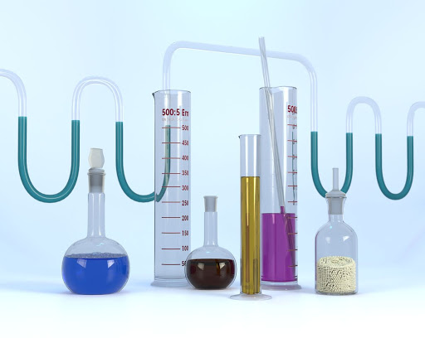
Mustaqil ish № 3
Ikkita probirkadagi rangsiz eritmaga CaCO3 qizdirganda ajralgan CO2 gazni yuborganda kaliy gidroksid eritmasida eritma rangi o‘zgarmadi demak, bu eritma kaliy gidroksid ekan.
KOH+CO2=K2CO3+H2O

Slide 14
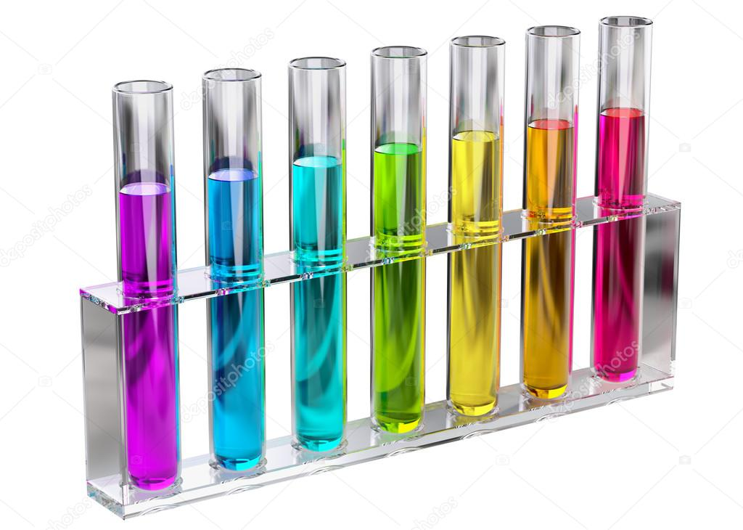
Mustaqil ish № 4
Quyidagi o‘zgarishlarni amalga oshirish uchun imkon beradigan reaksiyalar tenglamalarini yozing:
Ca(OH)₂→CaCO₃→Ca(HCO₃)₂→CaCO₃→CaCl₂

Slide 15
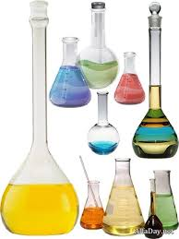
Mustaqil ish № 4
1) СаCl2 + 2 NaOH = Ca(OH)2 + 2 NaCl
2) Ca(OH)2 + CO2 = CaCO3 + H2O
3) CaCO3 + H2O + CO2 = Ca(HCO3)2
4) Ca(HCO3)2 = (t) CaCO3 + CO2 + H2O
5) СаСО3 + 2 HCl = CaCl2 + CO2 + H2O

Slide 16
Mustaqil ish № 5
Ohakli suvning tiniq eritmasidan 2-3 ml oling. Eritma loyqalangunga qadar uglerod (IV)-oksid o‘tkazing.
Loyqalangan eritmani uchta probirkaga bo‘lib oling:
1- probirkaga ohakli suv quying;
2- probirkaga natriy karbonat eritmasidan quying;
3- probirkani qizdiring.

Slide 17
Mustaqil ish № 5
Ca(OH)2 + CO2 = CaCO3 + H2O
a) birinchi probirkaga ohakli suv quying. Kuzatish: ________________________________________________________ ________________________________________________________
Kimyoviy reaksiya tenglamasi:
CaCO3 + Ca(OH)2 =?

Slide 18
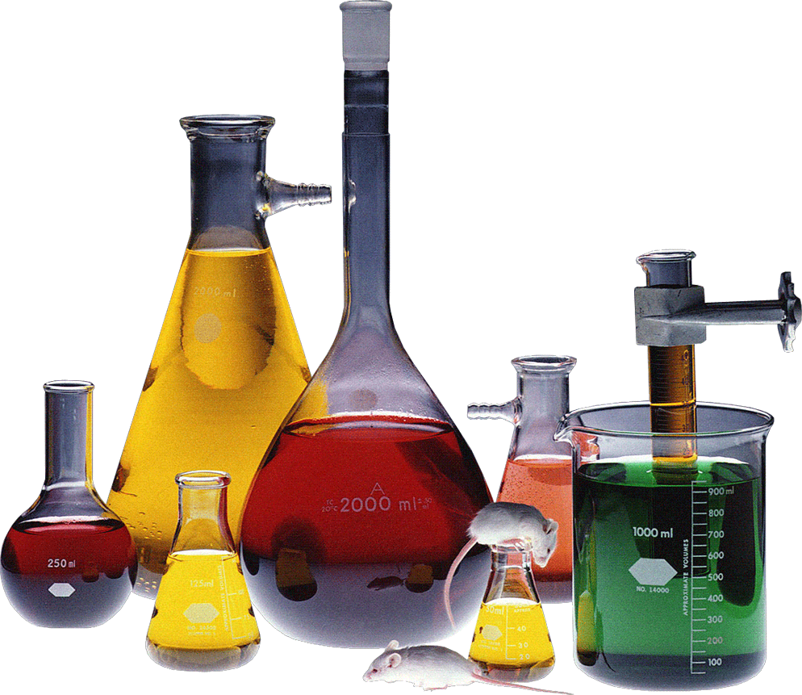
Mustaqil ish № 5
b) ikkinchi probirkaga natriy karbonat eritmasidan quying. Ca(OH)2 + CO2 = CaCO3 + H2O
Kuzatish: o‘zgarish kuzatilmadi.
Kimyoviy reaksiya tenglamasi:
CaCO3+Na2CO3=?

Slide 19
Mustaqil ish № 5
d) uchinchi probirkani qizdiring.
Kuzatish: Tuz qizdirilganda karbonat angidrid gazi va qattiq qoldiq kalsiy oksid hosil bo‘ladi.
Kimyoviy reaksiya tenglamasi:
CaCO3= (t) CaO+CO2

Slide 20
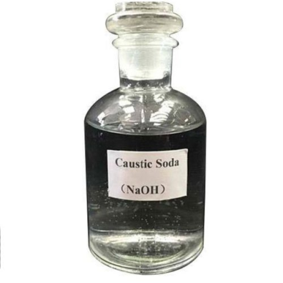
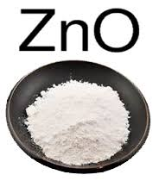
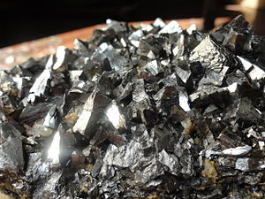
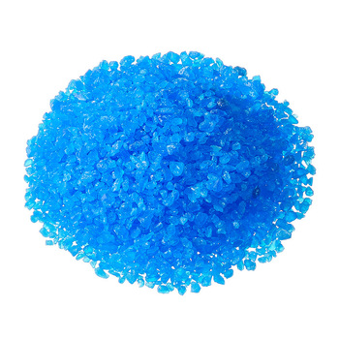
Natriy gidroksid-NaOH
Alyuminiy sulfat-Al₂(SO₄)₃
Kalsiy karbonat- CaCO₃
Temir (III) xlorid- FeCl₃
Mis(II) sulfat-CuSO₄
Rux bo‘lakchasi –Zn
Rux oksidi- ZnO
Rux sulfat-ZnSO₄
Xlorid kislota-HCl
Distillangan suv
Fenolftalein eritmasi

Slide 21
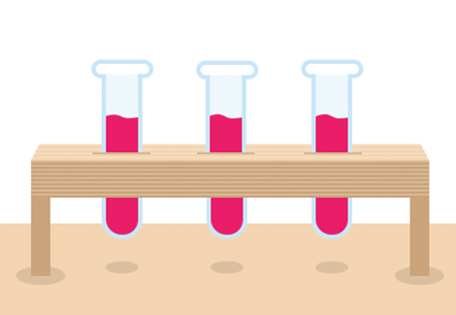
To‘rtta raqamlangan probirkada quyidagi moddalar berilgan:
natriy gidroksid
kalsiy karbonat
alyuminiy sulfat
temir (III)-xlorid
Qaysi probirkada qanday modda borligini kimyoviy tajribalar yordamida aniqlaymiz

Slide 22
2-tajriba
Bizga berilgan mis (II) sulfat tuzidan foydalanib mis (II) oksid hosil qilamiz:
CuSO₄+2NaOH→Cu(OH)₂↓+Na₂SO₄
havorang cho‘kma
Cu(OH)₂ $\underset{→}{ t℃ }$CuO+H₂O
qora
cho‘kma

Slide 23
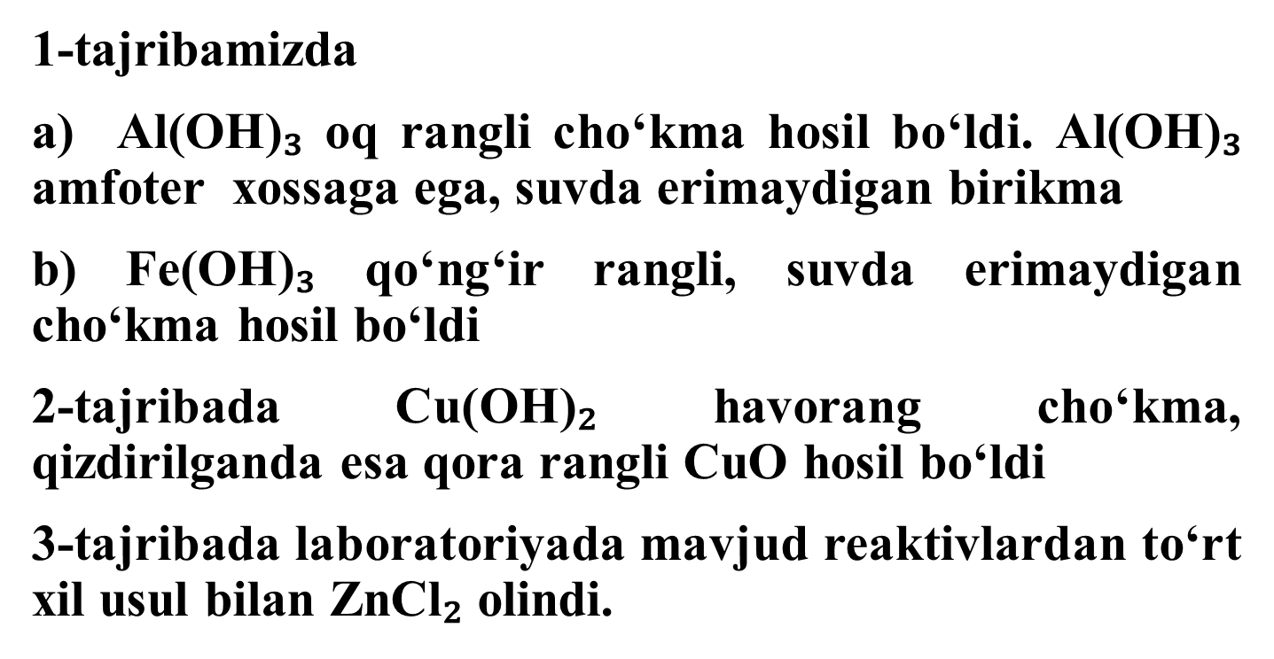

Slide 24
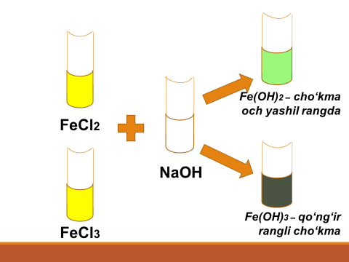

Slide 26
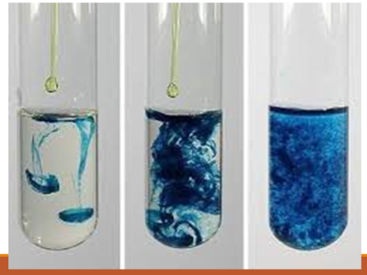
Xulosa
d

Slide 27
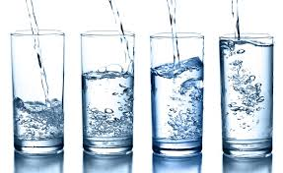
Mustaqil bajarishuchun topshiriqlar
1. 0,8 mol xrom sulfat kislota bilan reaksiyaga kirishib, necha litr vodorodni siqib chiqaradi va bunda qancha tuz hosil bo‘ladi?
2. Kaliy permanganat qizdirilganda parchalanadi. Bu usul bilan laboratoriya sharoitida 3 litr kislorod olindi. Reaksiyada necha gramm kaliy permanganat parchalangan?
3. Cho‘g‘langan temir suv bug‘i bilan ta’sirlashdi. Natijada 20 gramm temir kuyindisi hosil bo‘ldi. Reaksiyada necha gramm temir ishtirok etgan?

